Slide 1
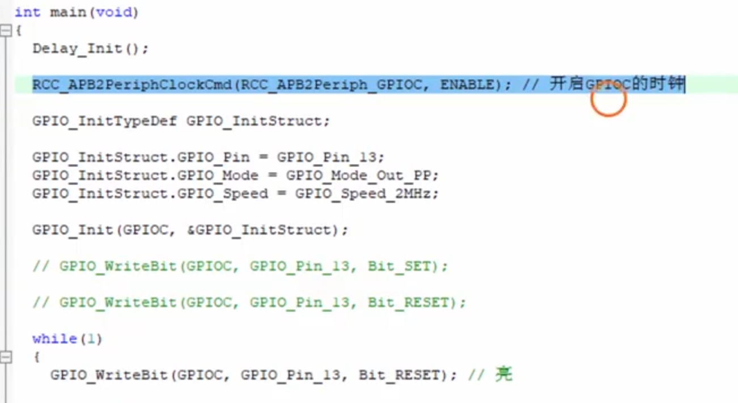
要使用一个管脚，必须先开启这个管脚的时钟

Slide 2

PWM

Slide 3
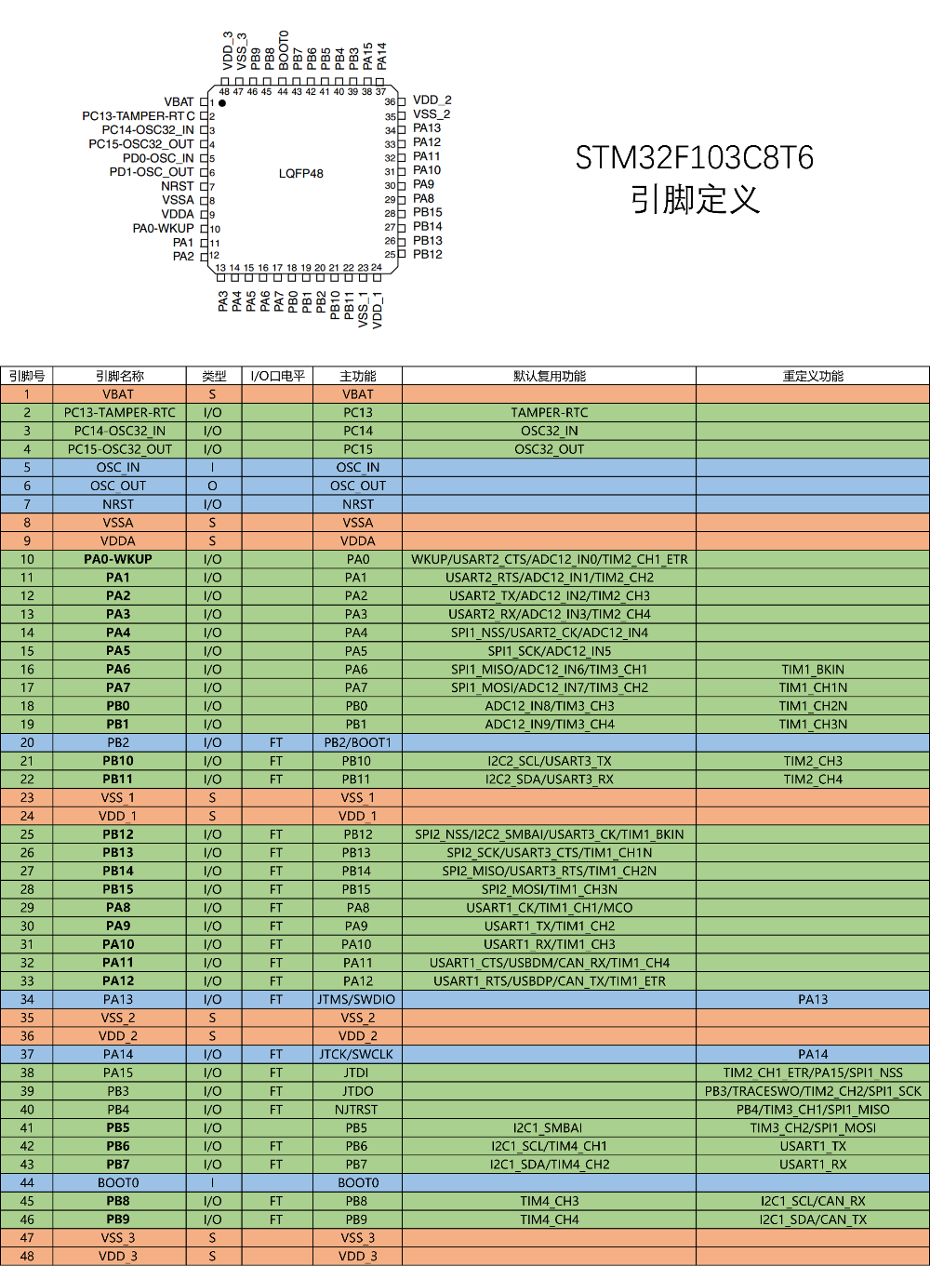

Slide 4
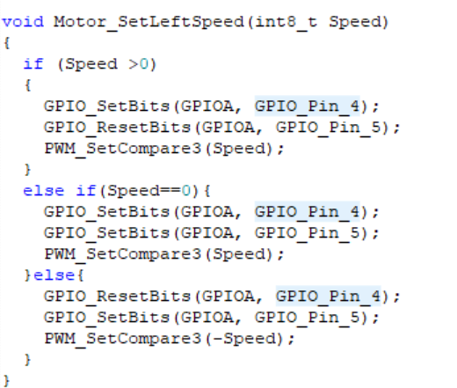
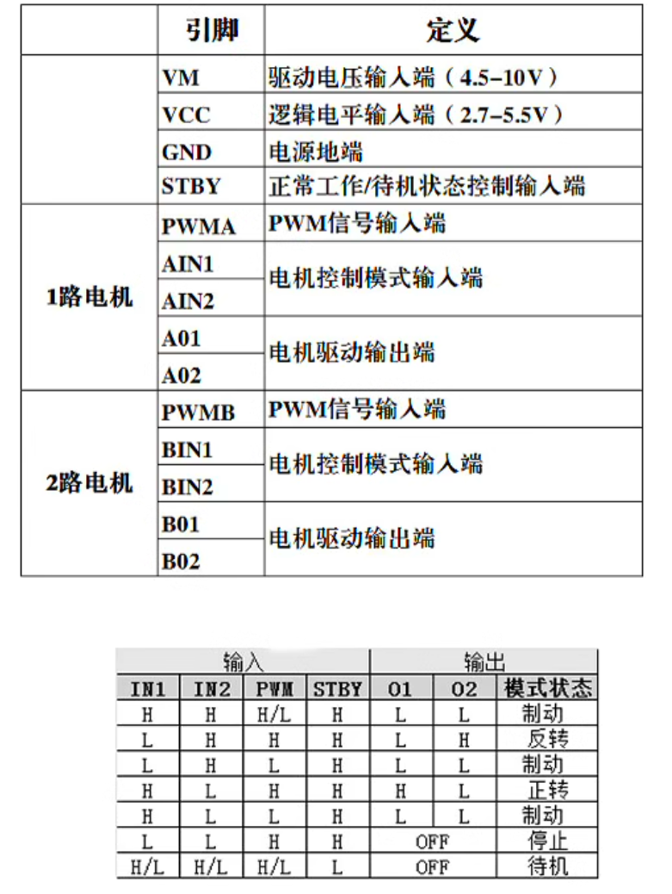
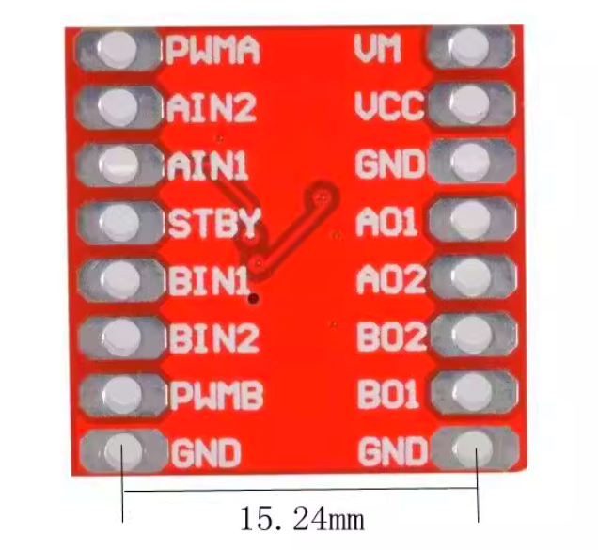

Slide 5
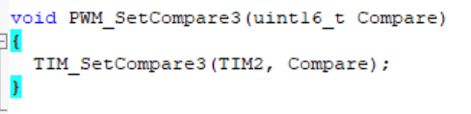
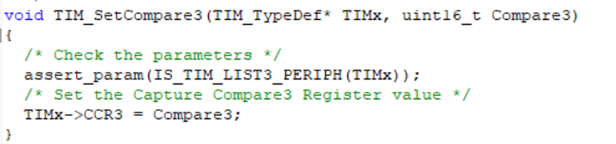
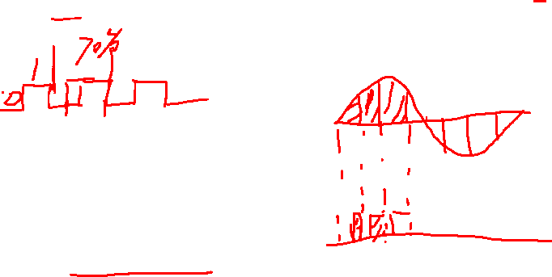
在 PWM 输出模式下，这个函数可以动态调整输出波形的占空比

Slide 6
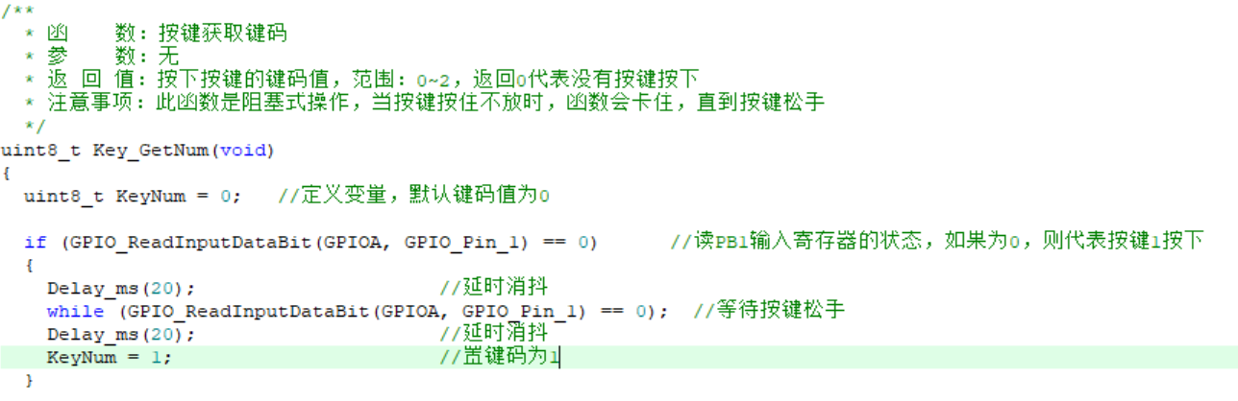

Slide 7
定时器

Slide 8
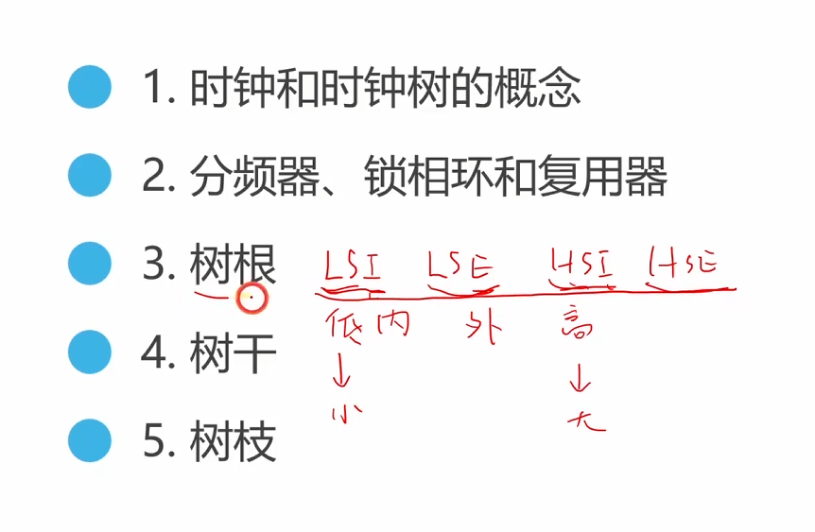
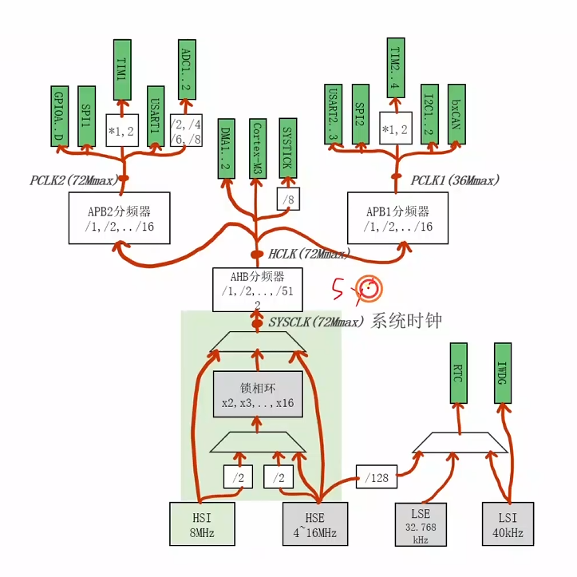

Slide 9
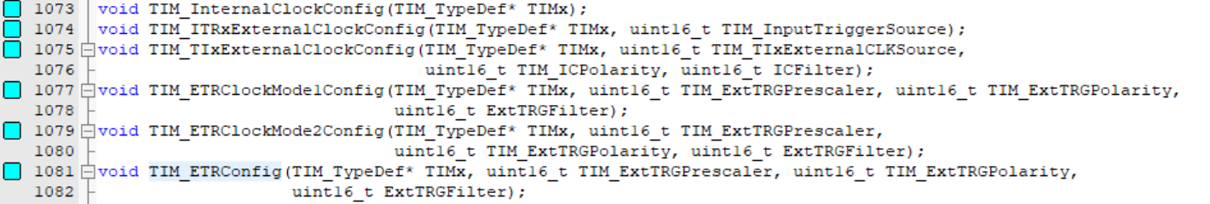
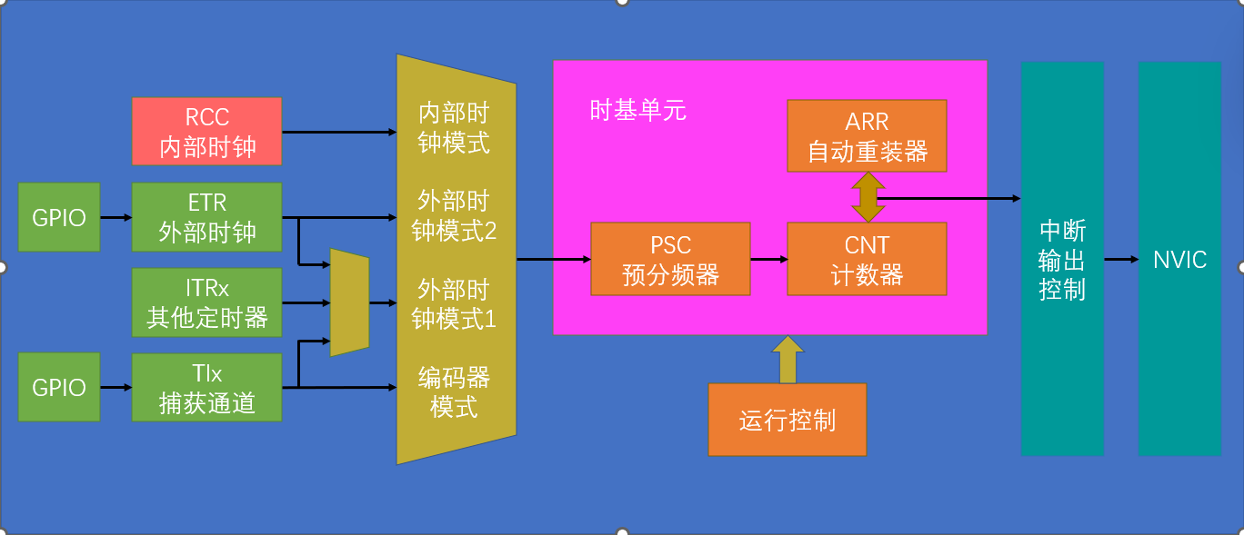
1073
1079
1077
1074
1075
单独用来配置ETRS|脚的预分频器、极性、滤波器这些参数的

Slide 10
uint16_t TIM_GetCounter(TIM_TypeDef* TIMx);
获取当前计数器的值
uint16_t TIM_GetPrescaler(TIM_TypeDef* TIMx);
获取当前预分频器的值

